Slide 1
Le cinéma en France
Clara Stringara - DUT STID

Slide 2
Sommaire
État de l’art
Réalisation du projet
Introduction
Analyses
Conclusion

Slide 3
Introduction
Intéressant
Données accessibles
Avoir une idée de la fréquentation dans les cinémas en France
Interactivité
Quelle est la place du cinéma en France ?

Slide 4
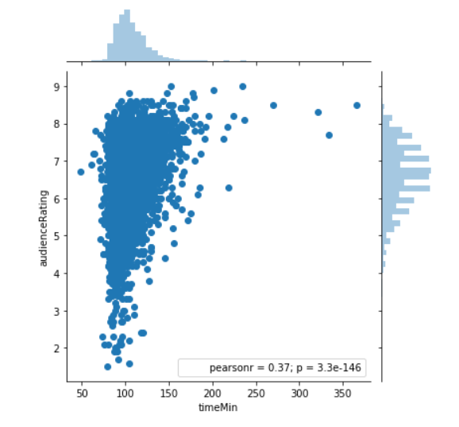
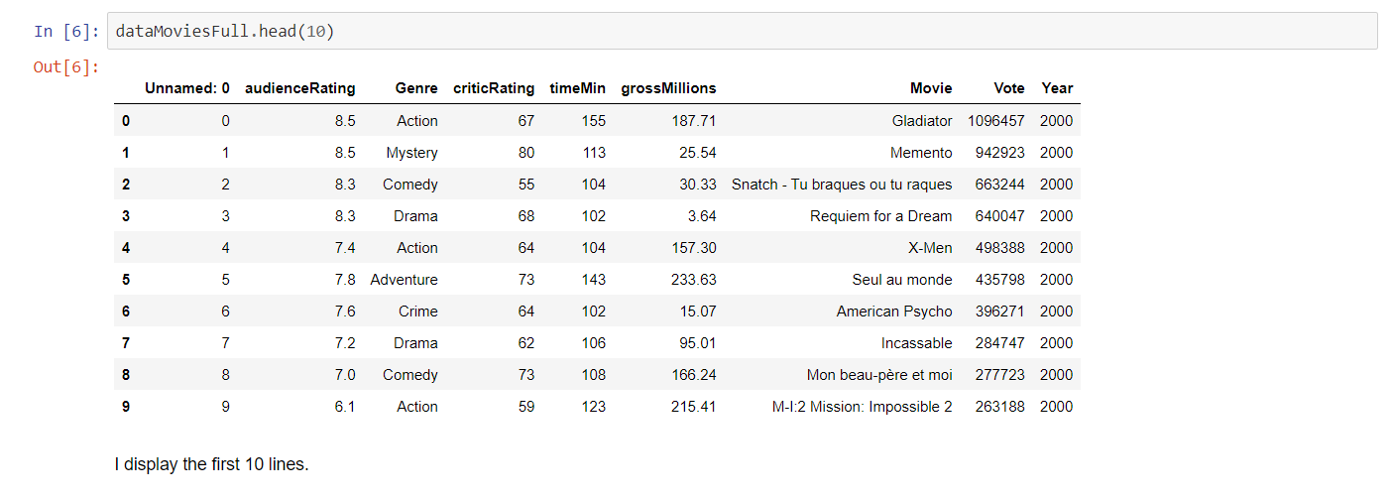
État de l’art
Une analyse sur les données des films entre l’année 2000 et 2017 prisent sur le site IMDb a été faite en PYTHON

Slide 5
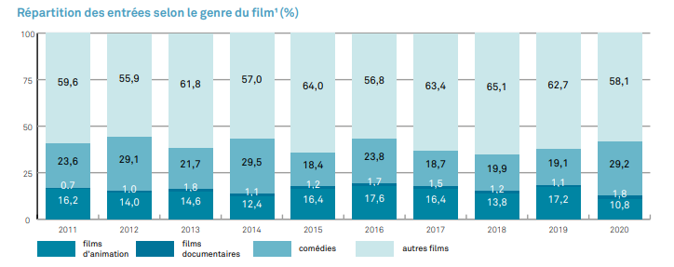
Une analyse des sentiments sur des critiques de cinéma a été faite grâce à PYTHON
Le bilan 2020 fait par CNC propose une analyse/plaquette décrivant une analyse complète sur le cinéma

Slide 6
Réalisation du projet
Recherche des données
Nettoyage des données
Graphiques
Réalisation du tableau de bord
État de l’art

Slide 7
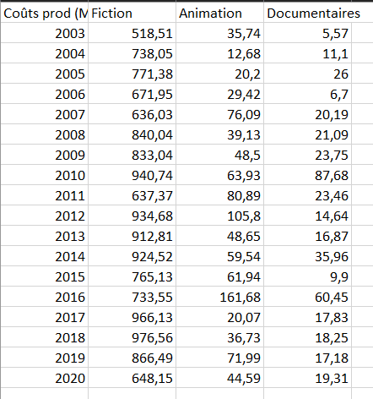
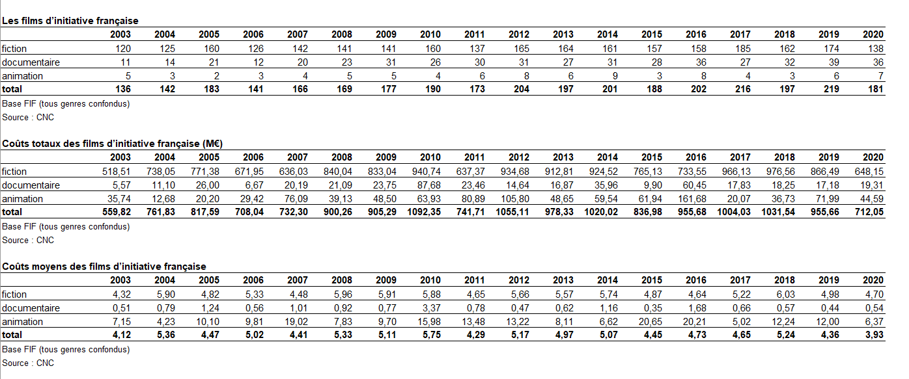
Nettoyage des données

Slide 8
Réalisation du tableau de bord

Slide 9
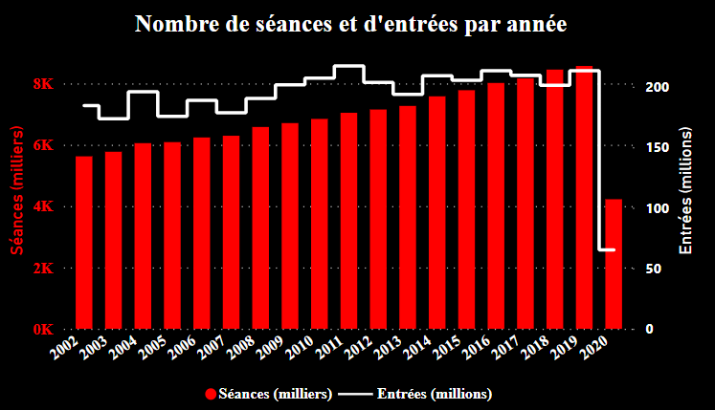
Analyses

Slide 10
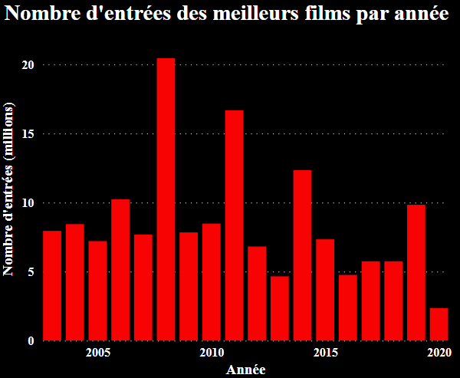
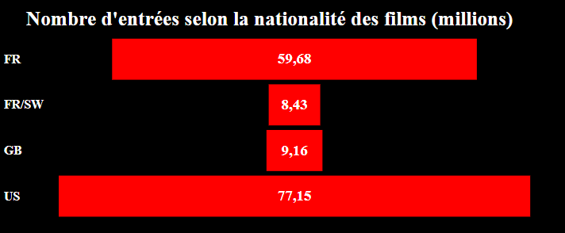
Diagramme en barres
Entrées du meilleur film
Films américains → plus d’entrées
Parmi le Top 1 : 77,15 millions d’entrées

Slide 11
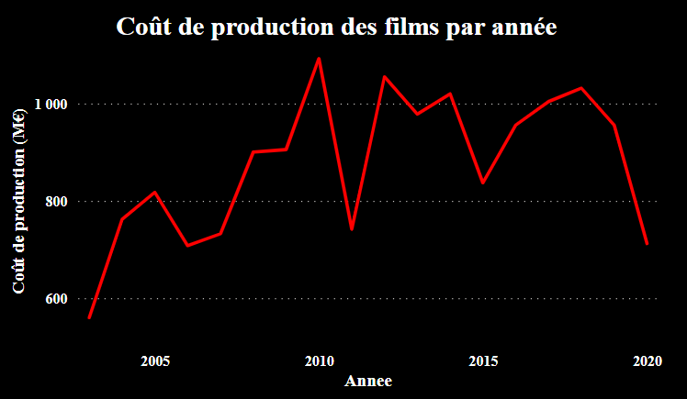
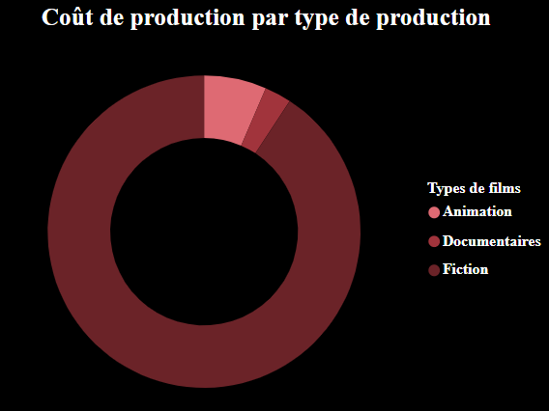
Chute en 2020 : crise sanitaire
Slicer : changer l’intervalle
Fiction qui coûtent le plus cher
Horreur, humoristique …

Slide 13
DAX

Slide 14
Conclusion
Tester le tableau de bord

Slide 15
Merci pour votre écoute
Clara Stringara - DUT STID

Slide 16
Sources
https://www.cnc.fr/professionnels/etudes-et-rapports/statistiques/opendata
https://www.boxofficepro.fr/bilan-du-cnc-le-cinema-grand-perdant-en 2020/#:~:text=En%202020%2C%20le%20chiffre%20d,de%207%20%25%20sur%20un%20an.
http://opendeeptech.com/fr/data-science-appliquee-sur-les-films-sortis-au-cinema-entre-2000-et-2017
https://www.datacorner.fr/sentiment-analysis/
https://www.cnc.fr/documents/36995/153434/Le+Bilan+2020+du+CNC.pdf/dc0a7451-485a-bb49-44b5-a0eee8ae1755

